Slide 1
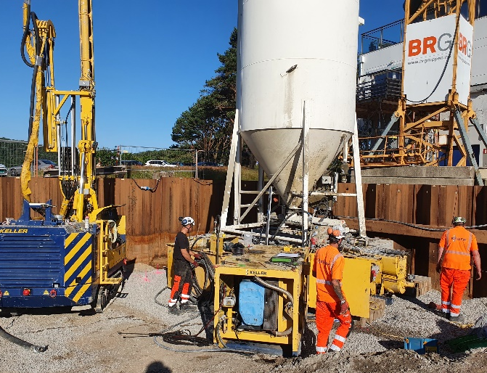
Piren, mandal
Compaction grouting
Keller installerte 51 kolonner fordelt over 12 fundamenter med compaction grouting for å stabilisere 2 bygninger med store setninger
Området som består av sand og siltig sand ble behandlet med compaction grouting som grunnforsterkning
Prosjektet
BRG Entreprenør er utbygger på nye leiligheter ved strandlinjen i Mandal. Rammede betongpeler og stålkjernepeler ble installert som fundamentering av nabobygget. Installasjonen av disse førte derimot også til at de to tilliggende byggene fikk differentialsetninger på mer enn 15 cm.
Utfordringen
Compaction grouting ble benyttet for første gang i Norge. Fundamentene til de to tilliggende nabobyggene måtte forbedres dersom arbeidet på det nye bygget skulle fortsette. Dette var en prosess som krevde god planlegging i fare for videre setninger.
Løsningen
Ytterligere geotekniske undersøkelser ble utført og slo fast at det setningsømfintlige sandlaget hadde en dybde på 10 – 14 meter. God kommunikasjon mellom geoteknisk konsulent, hovedentreprenør og Keller Geoteknikk, førte til at valget falt på compaction grouting som teknikk for å stabilisere bygningene med setninger. Compaction grouting ble utført med «live-time» overvåking på de aktuelle fundamentene. Vertikal forskyvning i kombinasjon med injisert volum og trykk ble brukt som kriterier for kvalitetskontroll. Denne teknikken komprimerer jorden ved å trinnvis injisere en spesiell mørtel tilpasset grunnforholdene. Utførelse av ramsondering (DPH) både før og etter injisering bekreftet at jorden var blitt komprimert og forbedret.
Prosjektleder Hovedentreprenør
Fredrik Seyffarth fredrik.seyffarth@brgruppen.no
Prosjekt start: Juni 2020
Prosjekt slutt: Juli 2020

